Slide 1

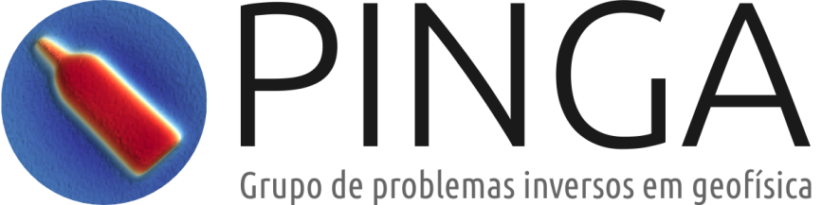


Camada equivalente aplicada ao processamento e interpretação de dados de campos potenciais
Vanderlei C. Oliveira Jr.
2016

Slide 2
Camada Equivalente
Essa técnica surgiu no final dos anos 60, com o trabalho de Dampney (1969)
É útil para:
interpolação (Cordell, 1992; Mendonça e Silva, 1994)
continuação para cima (Emilia, 1973; Hansen and Miyazaki, 1984; Li and Oldenburg, 2010)
redução ao pólo (Silva 1986; Leão and Silva, 1989; Guspí and Novara, 2009)

Slide 3
Camada Equivalente
Essa técnica surgiu no final dos anos 60, com o trabalho de Dampney (1969)
É útil para:
interpolação (Cordell, 1992; Mendonça e Silva, 1994)
continuação para cima (Emilia, 1973; Hansen and Miyazaki, 1984; Li and Oldenburg, 2010)
redução ao pólo (Silva 1986; Leão and Silva, 1989; Guspí and Novara, 2009)

Slide 4
Camada Equivalente
Alguns trabalhos foram feitos para reduzir o custo computacional da CE (Leão e Silva, 1989; Mendonça e Silva, 1994; Li and Oldenburg, 2010; Barnes and Lumley, 2011; Oliveira Jr. et al., 2013)
Atualmente, os principais esforços são feitos com o intuito de tornar a CE viável do ponto de vista computacional

Slide 5
Camada Equivalente
Alguns trabalhos foram feitos para reduzir o custo computacional da CE (Leão e Silva, 1989; Mendonça e Silva, 1994; Li and Oldenburg, 2010; Barnes and Lumley, 2011; Oliveira Jr. et al., 2013)
Atualmente, os principais esforços são feitos com o intuito de tornar a CE viável do ponto de vista computacional

Slide 6
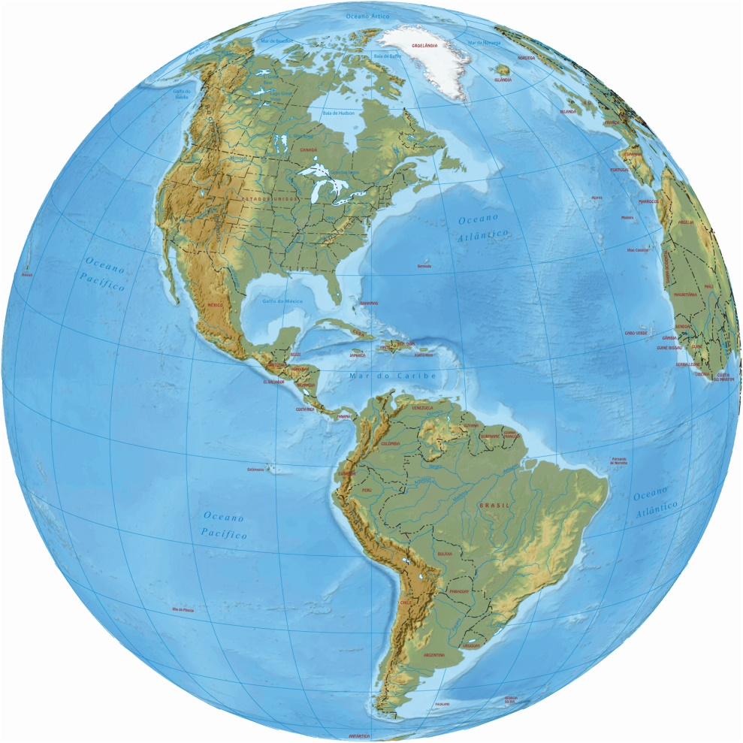
Camada Equivalente
http://www.guiageo-americas.com/mapas/globo-america.htm

Slide 7
Camada Equivalente
http://www.guiageo-americas.com/mapas/globo-america.htm

Slide 8
Camada Equivalente
x
y
Profundidade
z

Slide 9
Camada Equivalente
Conjunto de N observações do campo potencial produzido por um corpo geológico 3D
x
y
Profundidade
z

Slide 10
Camada Equivalente
Conjunto de N observações do campo potencial produzido por um corpo geológico 3D
x
y
Corpo geológico
Profundidade
z

Slide 11
Camada Equivalente
Conjunto de N observações do campo potencial produzido por um corpo geológico 3D
x
y
Corpo geológico
Profundidade
Em geofísica, corpos geológicos são caracterizados em termos de suas propriedades físicas
z

Slide 12
Camada Equivalente
Conjunto de N observações do campo potencial produzido por uma distribuição 3D de propriedade física
x
y
Distribuição 3D de propriedade física
(Ex.: densidade ou magnetização)
Profundidade
z

Slide 13
Camada Equivalente
Os dados medidos nestes pontos em cinza são utilizados, em geral, para estimar alguma informação sobre o corpo geológico
Conjunto de N observações do campo potencial produzido por uma distribuição 3D de propriedade física
x
y
Distribuição 3D de propriedade física
(Ex.: densidade ou magnetização)
Profundidade
z

Slide 14
Camada Equivalente
Para tanto, às vezes, é necessário conhecer o valor do dado em pontos diferentes daqueles em que foram realizadas as medições
Conjunto de N observações do campo potencial produzido por uma distribuição 3D de propriedade física
x
y
Distribuição 3D de propriedade física
(Ex.: densidade ou magnetização)
Profundidade
z

Slide 15
Camada Equivalente
ou calcular alguma outra quantidade derivada dos dados e útil para estimar alguma informação sobre a distribuição 3D de propriedade física
Conjunto de N observações do campo potencial produzido por uma distribuição 3D de propriedade física
x
y
Distribuição 3D de propriedade física
(Ex.: densidade ou magnetização)
Profundidade
z

Slide 16
Camada Equivalente
ou calcular alguma outra quantidade derivada dos dados e útil para estimar alguma informação sobre a distribuição 3D de propriedade física
A camada equivalente pode ser usada pra fazer essas coisas!
Conjunto de N observações do campo potencial produzido por uma distribuição 3D de propriedade física
x
y
Distribuição 3D de propriedade física
(Ex.: densidade ou magnetização)
Profundidade
z

Slide 17
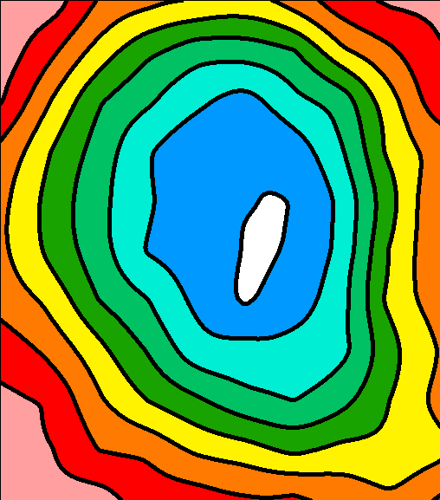
Camada Equivalente
Conjunto de N observações do campo potencial produzido por uma distribuição 3D de propriedade física
x
y
Profundidade
Distribuição 2D de propriedade física que produz o mesmo campo potencial fora das fontes
z

Slide 18
?

Slide 19
Camada Equivalente
Fonte verdadeira (corpo geológico)

Slide 20
Camada Equivalente
Fonte verdadeira (corpo geológico)
Fonte fictícia diferente da verdadeira

Slide 21
Camada Equivalente
Fonte verdadeira (corpo geológico)
Ambas produzem o mesmo dado nos pontos de observação
Fonte fictícia diferente da verdadeira

Slide 22
Camada Equivalente
Fonte verdadeira (corpo geológico)
Ambas produzem o mesmo dado nos pontos de observação e também em outros pontos próximos
Fonte fictícia diferente da verdadeira

Slide 23
E daí?

Slide 24
Camada Equivalente
Conjunto de N observações do campo potencial produzido por um corpo geológico 3D
x
y
Corpo geológico
Profundidade
z

Slide 25
Camada Equivalente
Considere, por exemplo, que os dados precisam ser “gridados”
Conjunto de N observações do campo potencial produzido por um corpo geológico 3D
x
y
Corpo geológico
Profundidade
z

Slide 26
Camada Equivalente
1)

Slide 27
Camada Equivalente
1)
2)

Slide 28
Camada Equivalente
1)
2)
3)

Slide 29
Parei aqui

Slide 30
Camada Equivalente
Conjunto de N observações do campo potencial produzido por uma distribuição 3D de propriedade física
x
y
Profundidade
Distribuição 2D de propriedade física que produz o mesmo campo potencial
z

Slide 31
Camada Equivalente
Conjunto de N observações do campo potencial produzido por uma distribuição 3D de propriedade física
x
y
Profundidade
Conjunto de M fontes equivalentes (pontos de massa, dipolos magnéticos, prismas, esferas, etc.)
z

Slide 32
Camada Equivalente
Dado um conjunto de
N observações, estimar a propriedade física das M fontes equivalentes
N observações
M fontes equivalentes

Slide 33
Camada Equivalente
Dado um conjunto de
N observações, estimar a propriedade física das M fontes equivalentes
N observações
A x = y
Resolver um sistema linear com N equações e
M incógnitas
M fontes equivalentes

Slide 34
Camada Equivalente
N grande implica em M grande e a solução do sistema pode se tornar proibitiva em termos computacionais
N observações
A x = y
Resolver um sistema linear com N equações e
M incógnitas
M fontes equivalentes

Slide 35
Referências
Dampney, C. N. G., 1969, The equivalent source technique: GEOPHYSICS, 34, 39-53.
Emilia, D. A., 1973, Equivalent sources used as an analytic base for processing total magnetic field profiles: GEOPHYSICS, 38, 339-348.
Hansen, R. O., and Y. Miyazaki, 1984, Continuation of potential fields between arbitrary surfaces: GEOPHYSICS, 49, 787-795.
Silva, J. B. C., 1986, Reduction to the pole as an inverse problem and its application to low-latitude anomalies: GEOPHYSICS, 51, 369-382.
Leão, J. W. D., and J. B. C. Silva, 1989, Discrete linear transformations of potential field data: GEOPHYSICS, 54, 497-507.
Cordell, L., 1992, A scattered equivalent-source method for interpolation and gridding of potential-field data in three dimensions: GEOPHYSICS, 57, 629-636.
Mendonça, C. A., and J. B. C. Silva, 1994, The equivalent data concept applied to the interpolation of potential field data: GEOPHYSICS, 59, 722-732.
Gusp, F., and I. Novara, 2009, Reduction to the pole and transformations of scattered magnetic data using newtonian equivalent sources: GEOPHYSICS, 74, L67-L73.
Li, Y., and D. W. Oldenburg, 2010, Rapid construction of equivalent sources using wavelets: GEOPHYSICS, 75, L51-L59.
Barnes, G., and J. Lumley, 2011, Processing gravity gradient data: GEOPHYSICS, 76, I33-I47.
Oliveira Jr., V. C., V. C. F. Barbosa, and L. Uieda, 2013, Polynomial equivalent layer: GEOPHYSICS, 78, G1-G13.

